Slide 1
Internacionalna nagrada i priznanje za ZAJEDNICE i INSTITUCIJE
za kreiranje dobrog ambijenta za razvoj poduzetništva u srednjoj i jugoistočnoj Europi „GLOBALLOCAL“ 2020.

Slide 2
Samo odvažni, vrijedni i kreativni, Zajednicu vode naprijed !
Nagrade i priznanja najboljim lokalnim i regionalnim zajednicama i institucijama za kreiranje dobrog ambijenta za ubrzaniji i održivi razvoj poduzetništva u srednjoj i jugoistočnoj Europi “GLOBALLOCAL” dodjeljuju se od 2019. godine jedan puta godišnje.
Nagrade i priznanja “GLOBALLOCAL” dodjeljuju se lokalnim i regionalnim zajednicama i institucijama podrazumijevajući sljedeće:
općine i gradovi,
županije / kantoni / kotari / regije...,
parlamenti, vlade, ministarstva,
centralne banke,
direkcije, uprave, zavodi, vijeća, uredi, zajednice,
regulatorna tijela, inspekcijski organi, porezne uprave,
sudovi,
veleposlanstva,
predsjednici država,
političke partije/stranke.

Slide 3
Samo odvažni, vrijedni i kreativni, Zajednicu vode naprijed !
Cilj Projekta “GLOBALLOCAL” :
javno odati priznanje i široj javnosti skrenuti pažnju na posebno uspješne lokalne i regionalne zajednice te javne institucije koje u izazovima novog dinamičkog i zahtjevnijeg vremena, originalnim rješenjima i kreativnim mjerama unaprjeđenja ambijenta, značajno doprinose ubrzanijem i održivom razvoju poduzetništva - kao temelja razvoja zajednice i čovjeka.

Slide 4
Samo odvažni, vrijedni i kreativni, Zajednicu vode naprijed !
Geografsko područje sa kojega će biti nominirani potencijalni laureati: srednja Europa (10 zemalja) i jugoistočna Europa (13 zemalja) – prevashodno Bosna i Hercegovina, Crna Gora, Hrvatska, Kosovo, Sjeverna Makedonija, Slovenija i Srbija (kao uža regija), s tim da će biti obuhvaćeno i tržište: Albanije, Bugarske, Cipra, Grčke, Moldavije, Rumunjske, Turske i Ukrajine, kao i tržište: Austrije, Češke, Italije, Mađarske, Njemačke, Poljske, Slovačke i Švicarske.
U 2019. godini, 109 predlagača predložilo je ukupno 181 kandidata iz 7 zemalja (Austrija, Bosna i Hercegovina, Crna Gora, Hrvatska, Sjeverna Makedonija, Slovenija i Srbija).
Svi predloženi kandidati dali su pisanu suglasnost da budu nominirani. Evaluaciju nominacija i odlučivanje o laureatima vršio je 14-očlani neovisni Međunarodni komitet za dodjelu nagrada i priznanja (4 počasna člana ne glasuju). Svaki kandidat, da bi postao laureat, morao je dobiti 2/3 glasova članova Komiteta – dakle, najmanje 9 glasova.

Slide 5
Samo odvažni, vrijedni i kreativni, Zajednicu vode naprijed !
1 / 2
Kriteriji za dobijanje nagrade GLOBALLOCAL su:
Odnos lokalne zajednice prema poduzetnicima i poduzetništvu i njihova međusobna komunikacija i suradnja;
Broj i struktura udruga poduzetnika, poslodavca, gospodarstvenika / privrednika, menadžera, obrtnika, poljoprivrednika, komora i drugih sličnih udruga na području lokalne zajednice (dalje: poslovne asocijacije);
Odnos lokalne zajednice prema poslovnim asocijacijama i njihova međusobna komunikacija i suradnja;
Postojanje i aktivan rad ESV na području lokalne zajednice;
Nekonvencionalna / originalna rješenja i odluke u rješavanju konkretnih prepreka koje usporavaju razvoj poduzetništva na području lokalne zajednice;
Broj poduzetnika (privredna društva, obrti, tzv. samostalne djelatnosti, registrirana poljoprivredna gospodarstva, zadruge, udruge sa gospodarskom djelatnošću...) na području lokalne zajednice u odnosu na broj stanovnika;

Slide 6
▪
2 / 2
Kriteriji...
Broj poduzetnika na području lokalne zajednice u odnosu na broj javnih / državnih poduzeća;
Broj zaposlenih u sektoru poduzetništva u odnosu na ukupan broj zaposlenih na području lokalne zajednice;
Broj i struktura poduzetničkih potpornih institucija (dalje: PPI) na području lokalne zajednice (razvojne agencije, poduzetnički centri, poduzetnički inkubatori, poslovne zone, znanstveno-tehnološki parkovi, poduzetnički akceleratori, start-up centri, centri kompetencije i slični);
Doprinos, konkretnim programima i mjerama, razvoju i afirmaciji poduzetništva mladih na području lokalne zajednice;
Doprinos, konkretnim programima i mjerama, obrazovanju mladih za poduzetništvo na području lokalne zajednice;
Od lokalne zajednice: promocija, podsticanje i javno vrednovanje pozitivnih poduzetničkih praksi kao i ekonomskih politika koje unaprjeđuju ambijent za ubrzaniji i održivi razvoj poduzetništva na području koje svojim ovlastima obuhvata lokalna zajednica.

Slide 7
Samo odvažni, vrijedni i kreativni, Zajednicu vode naprijed !
Grad Gradačac je među 181 kandidatom iz 7 zemalja izabran za jednog od 57 laureata, te dobio NAGRADU I PRIZNANJE ZA NAJBOLJE LOKALNE ZAJEDNICE ZA KREIRANJE DOBROG AMBIJENTA ZA RAZVOJ PODUZETNIŠTVA U SREDNJOJ I JUGOISTOČNOJ EUROPI “GLOBALLOCAL”, z b o g :
Dugogodišnje tradicije poslovanja u prerađivačkoj industriji (metal, drvo, tekstil, prehrana), građevinarstvu, trgovini, turizmu i uslugama;
Kontinuiranog rasta poduzetničke aktivnosti kroz partnerstvo domaćih i stranih investitora kao što su proizvođači dijelova (Cimos, Wagner Automotiv) za vodeće svjetske autoindustrije (Volkswagen,PSA,Audi,BMW);
Liderske pozicije u prehrambeno-prerađivačkoj industriji (Lactalis) te uspješne suradnje s domaćim proizvođačima mlijeka (preko 3.000 kooperanata);
Pozicije kao značajnog proizvodnog i trgovačkog centra u BIH i vodeće pozicije u proizvodnji koštičavog voća (šljiva);
Razvijenog i propulzivnog „Međun. sajma poljoprivrede i prehrembene industrije“ koji je jedinstven u ovom dijelu Europe i najstarija manifestacija ovoga tipa u BiH;
Izvozne orijentiranosti: sa 151,4 mil EUR izvoza druga općina po izvozu u Tuzlanskoj županiji (26,25%) i peta općina po izvozu u BiH (5,12%);
Transparentnosti rada lokalne uprave uz prilagođen pristup rastućim potrebama gospodarstva na području Grada Gradačac.

Slide 8
Samo odvažni, vrijedni i kreativni, Zajednicu vode naprijed !

Slide 9
ČESTITAMO GRADAČCU ! Svečana ceremonija proglašenja laureata i dodjele Nagrada i Priznanja “GLOBALLOCAL” za 2019. g. bila je održana u S. Makedoniji, u Skoplju, od 16. do 18. 10. 2019. g. – u okviru programa Svjetskog kongresa poduzetnika pod pokroviteljstvom Vlade Republike Sjeverne Makedonije

Slide 10
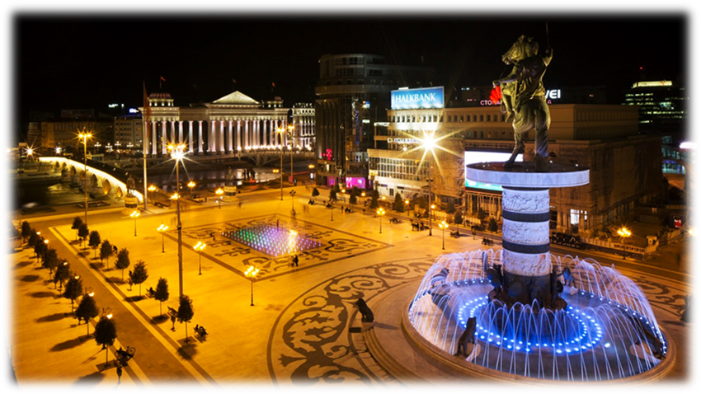
.

Slide 11
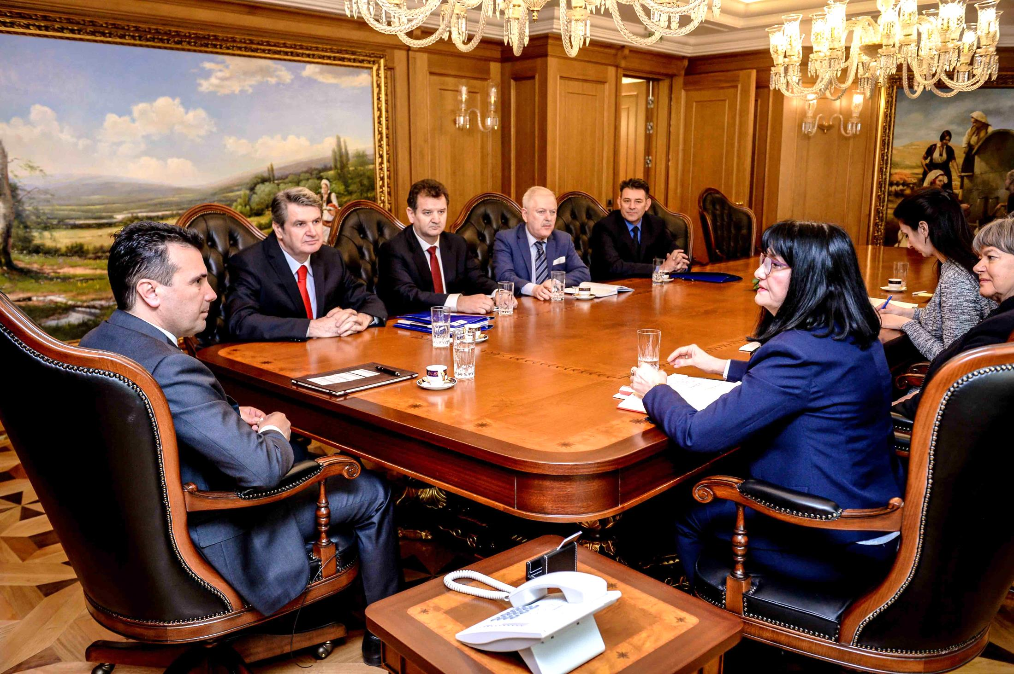

Slide 12
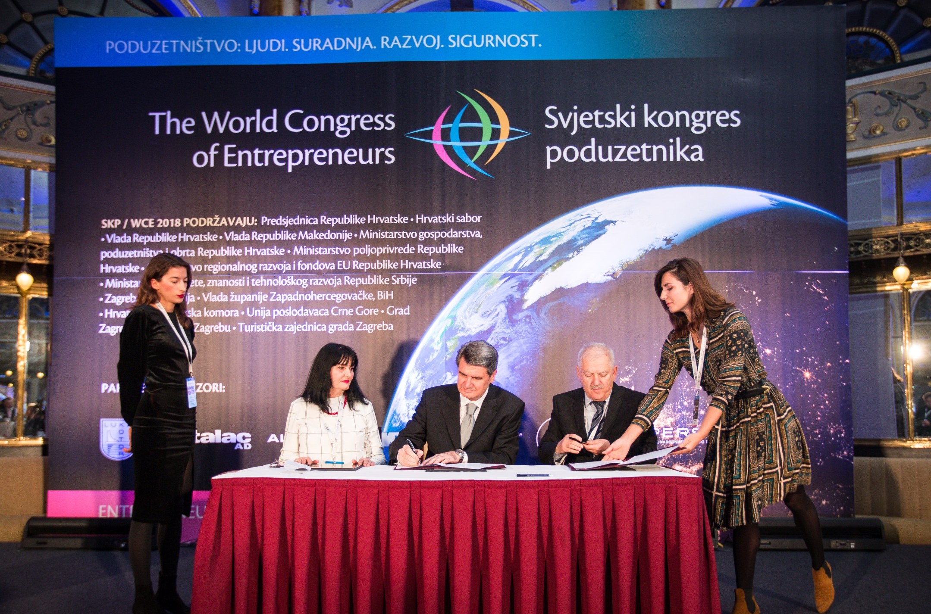

Slide 13
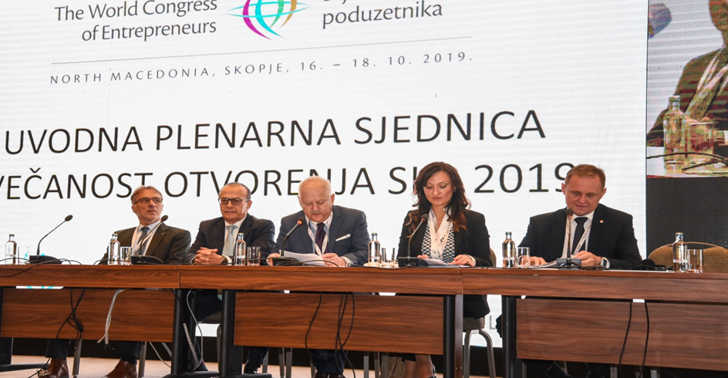

Slide 14
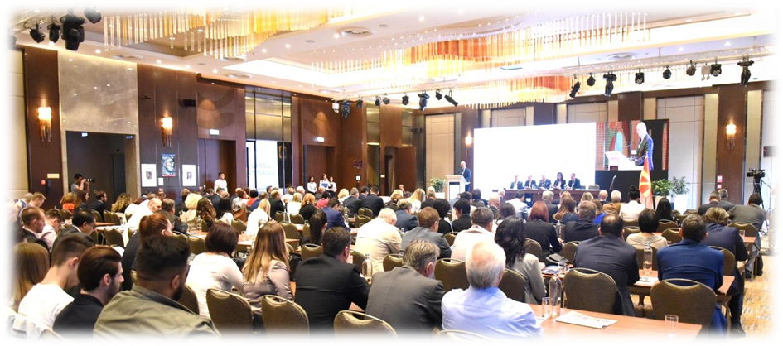

Slide 15
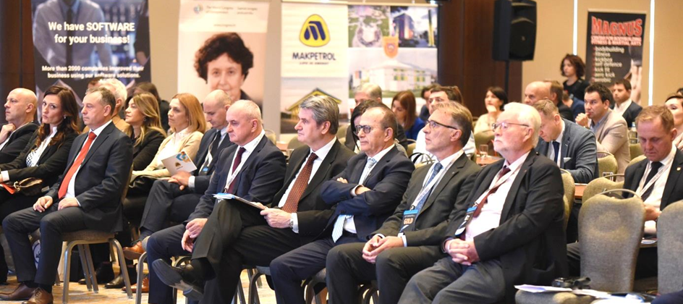

Slide 16
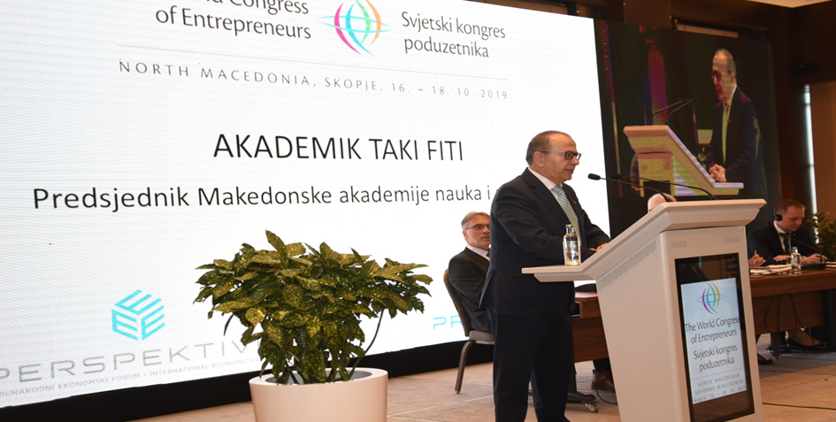

Slide 17
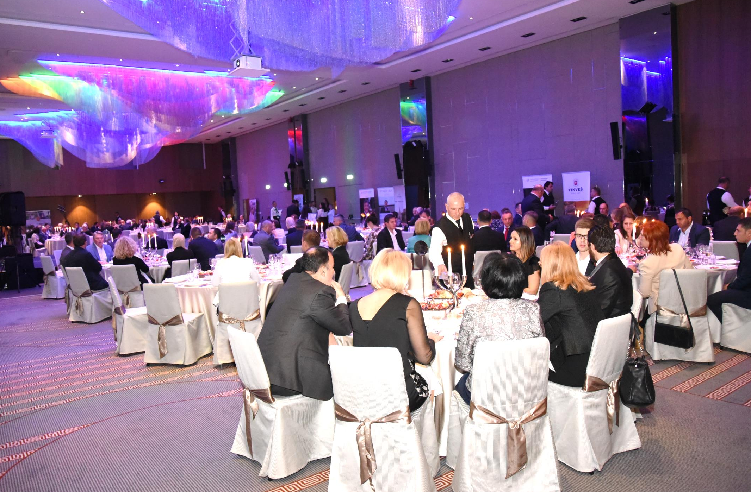

Slide 18
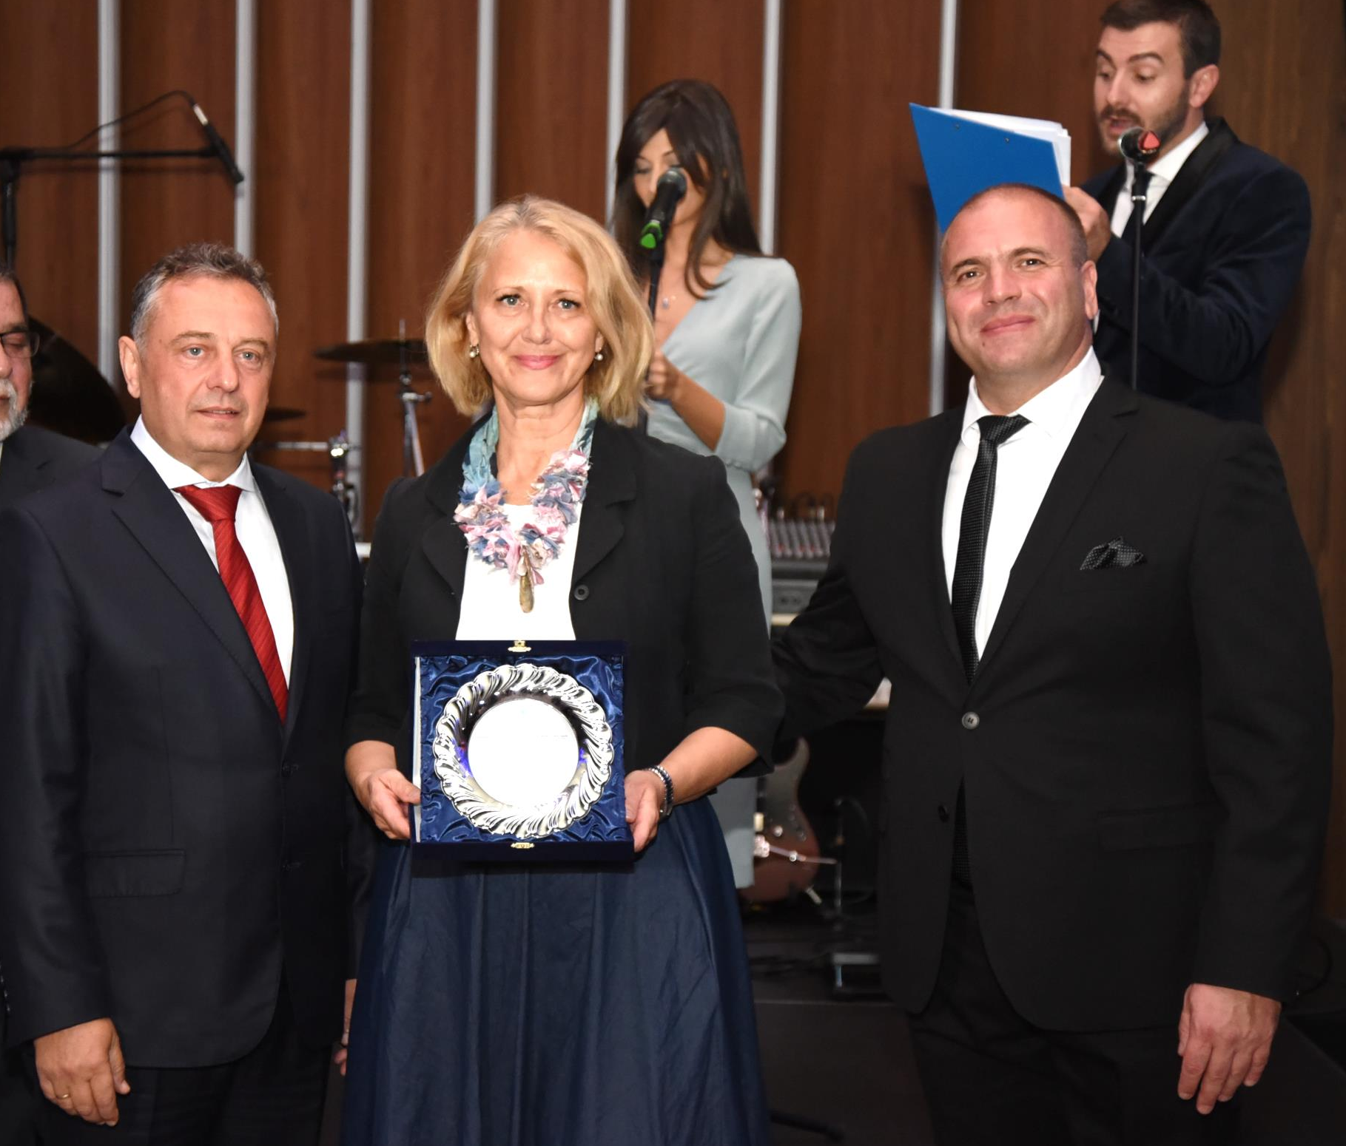

Slide 19
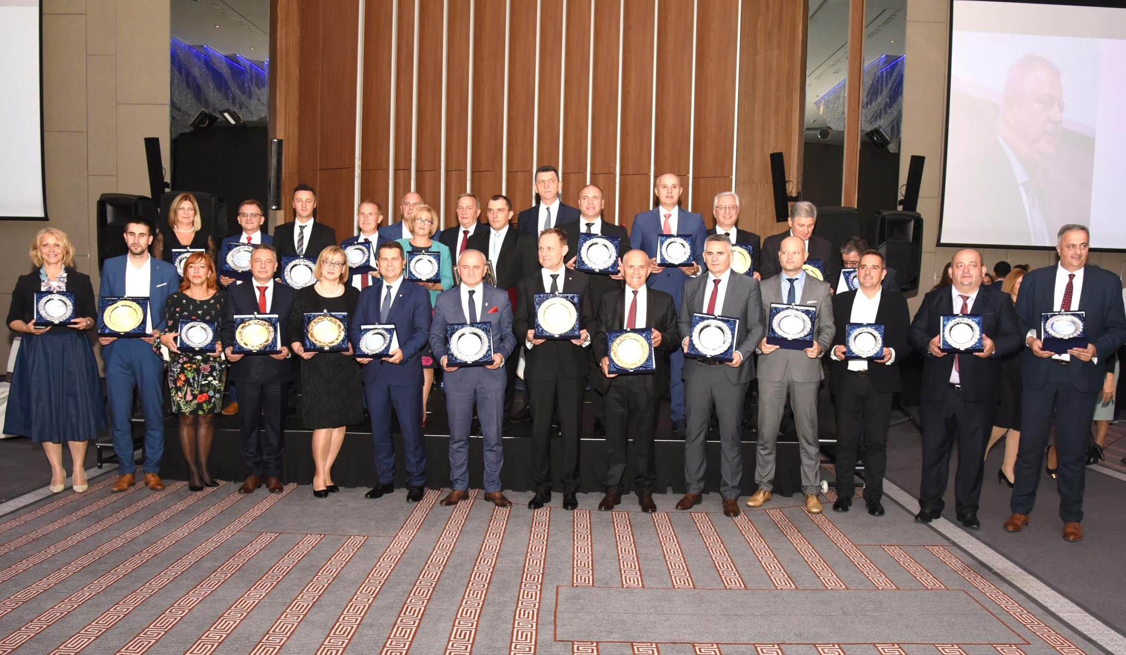

Slide 20
Samo odvažni, vrijedni i kreativni, Zajednicu vode naprijed !
Projekt promocije i nagrađivanja najboljih zajednica i institucija za kreiranje dobrog ambijenta za razvoj poduzetništva u srednjoj i jugoistočnoj Europi “GLOBALLOCAL”, ima i dugoročnu zadaću:
da podstakne i stimulira i druge – manje napredne zajednice i institucije, da unaprijede svoj rad i djelovanje u korist ubrzanijeg i održivog razvoja poduzetništva - kao temelja razvoja zajednice i čovjeka – na području na kojemu su nadležni i odgovorni.

Slide 21
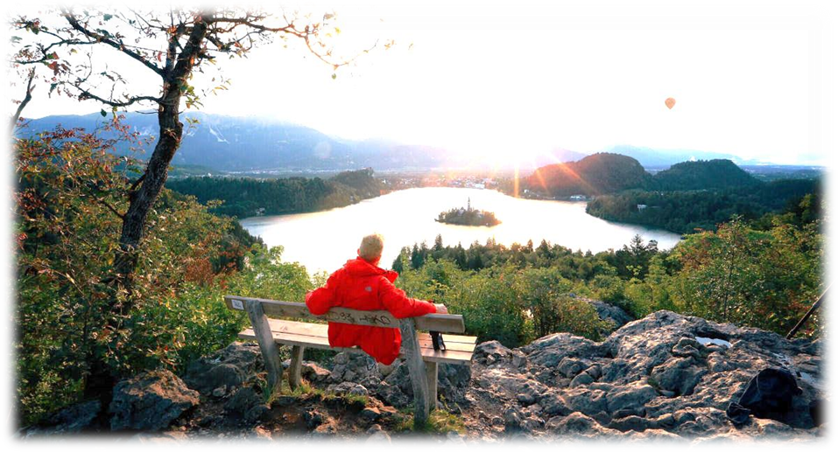
Samo odvažni, vrijedni i kreativni, Zajednicu vode naprijed !

